Slide 1
АРМИЯ РОССИИ
МЫ ЖДЕМ ТЕБЯ!

Slide 2
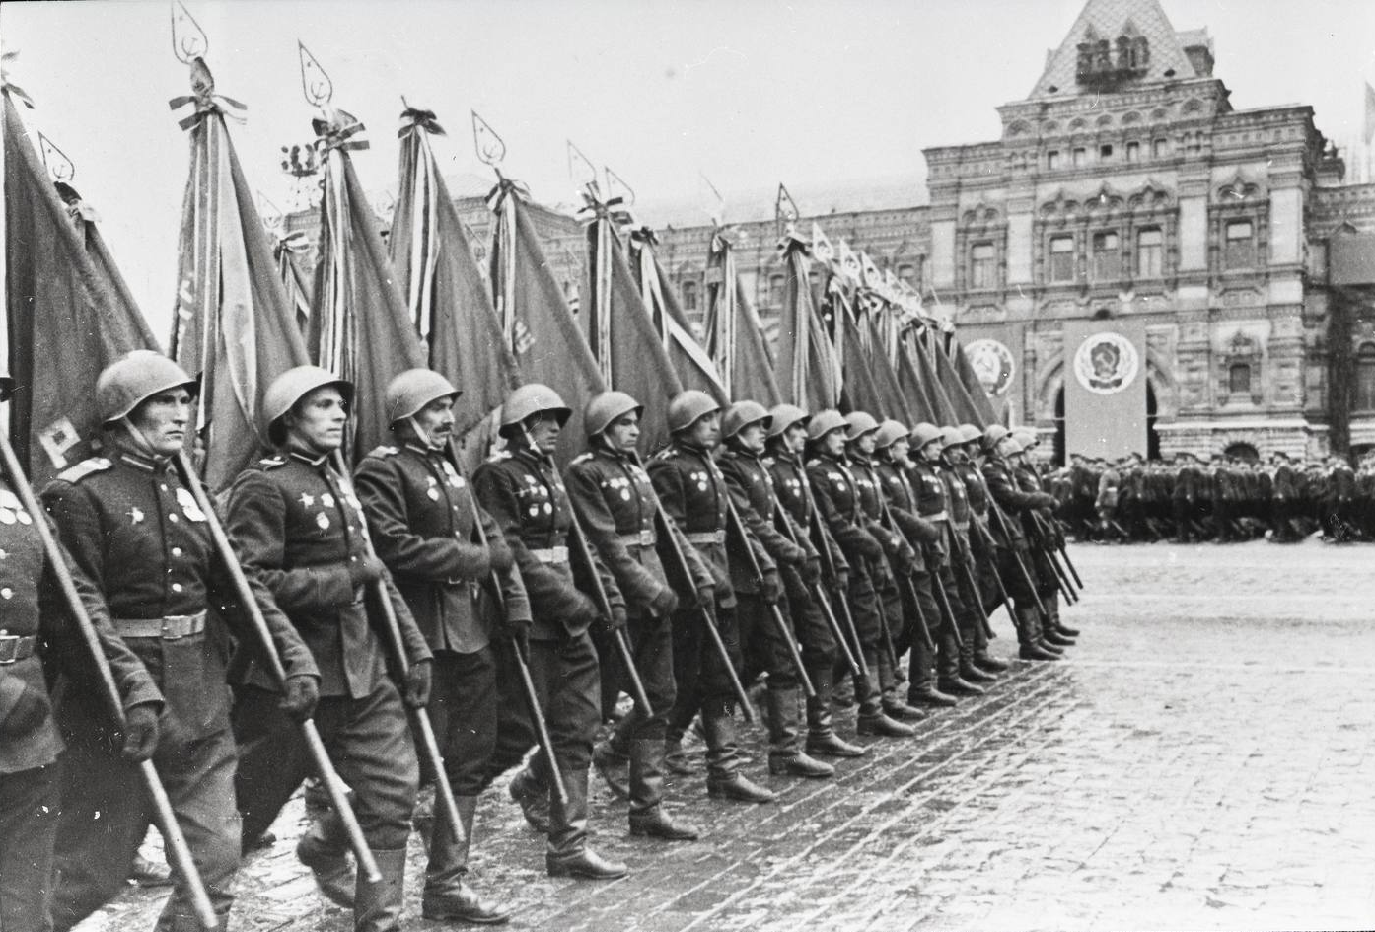
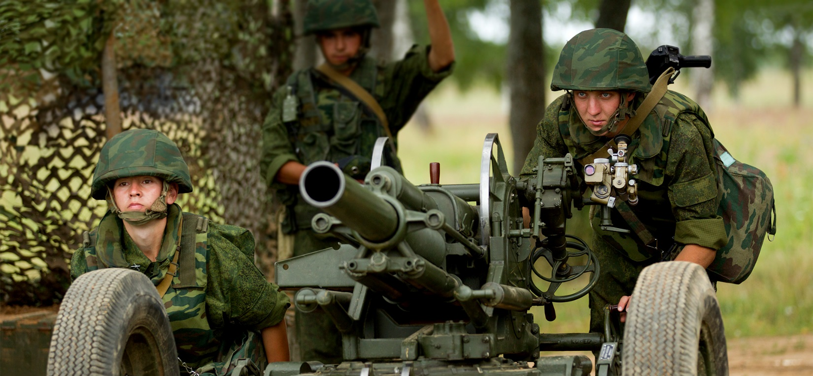
Наши деды
однажды уже победили нацизм
АРМИЯ РОССИИ
Повтори их подвиг!
Мы ждем тебя!

Slide 3
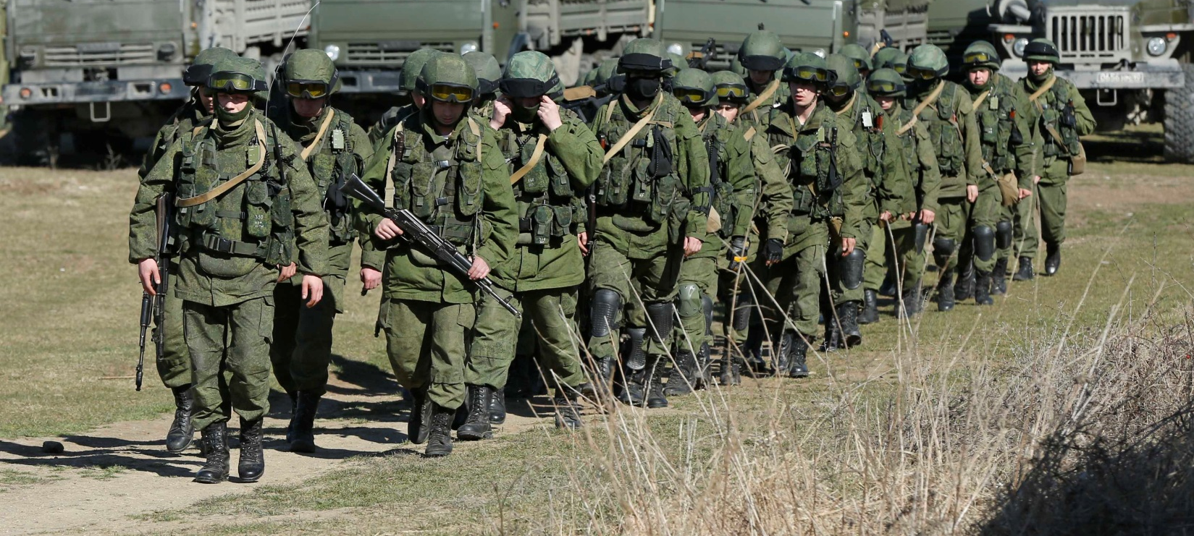
Готов защитить родину от фашизма!
Мы ждем тебя!

Slide 4
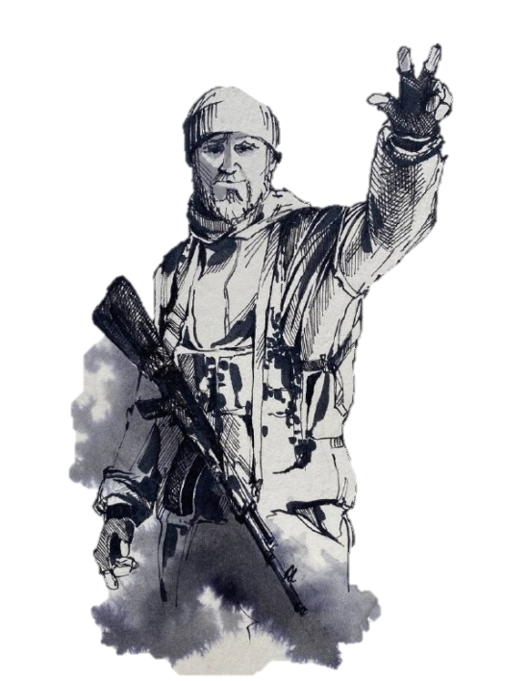
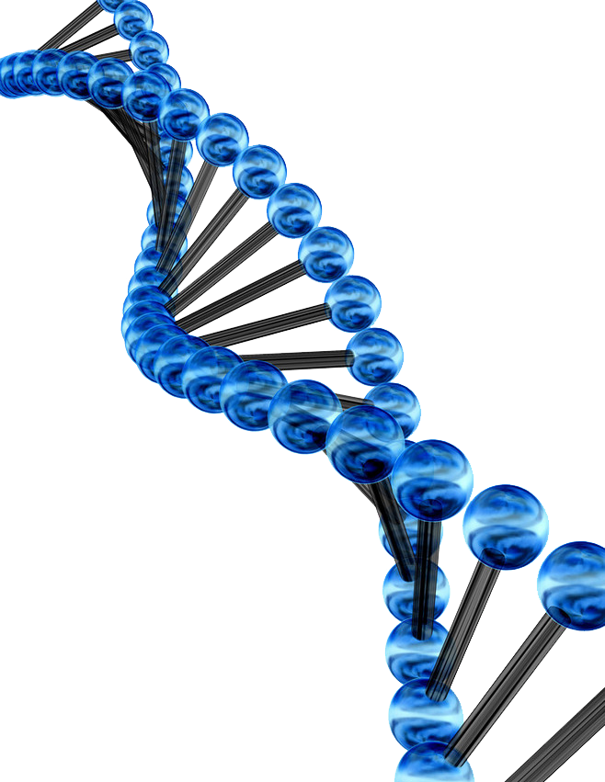
Победа – это врожденное на генетическом уровне свойство русского солдата
АРМИЯ РОССИИ
МЫ ЖДЕМ ТЕБЯ!
История – не учительница, а надзирательница:
она ничему не учит, но только наказывает
за незнание уроков
20?? Г.
Париж?, лондон?, берлин?, вашингтон?
1943 Г.
Сталинградская Битва,
курская дуга
1914 Г.
сражение при
сарыкамыше
1814 Г. взятие парижа
1812 Г. Бородинская битва
1790 Г. взятие измаила
1709 Г.
полтавская битва
1612 Г.
московская битва
1572 Г.
битва при
молодях
1380 Г.
куликовская
битва
1945 Г.
Взятие берлина
1774 Г. сражение при
козлуджи
1770 Г. чесменский бой
1242 Г. ледовое побоище
1240 Г. невская битва
964 Г. Разгром Хазарского каганата

Slide 5
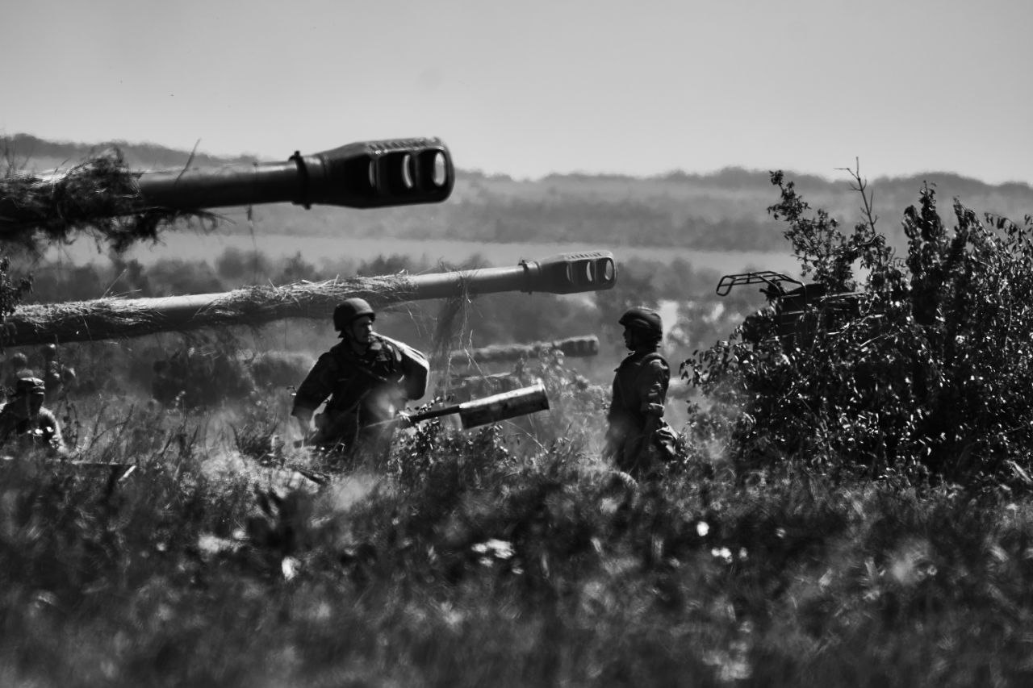
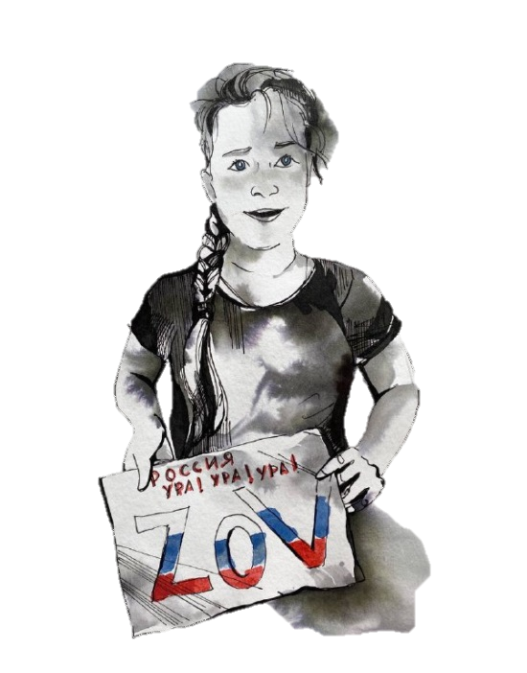
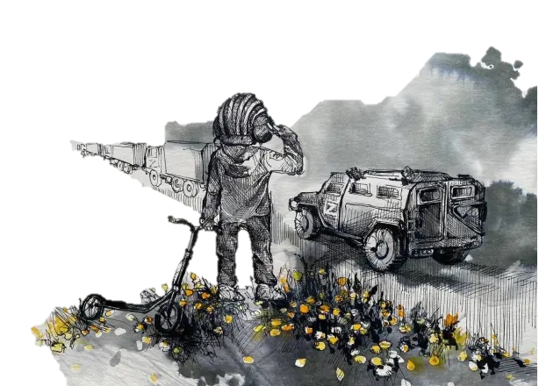
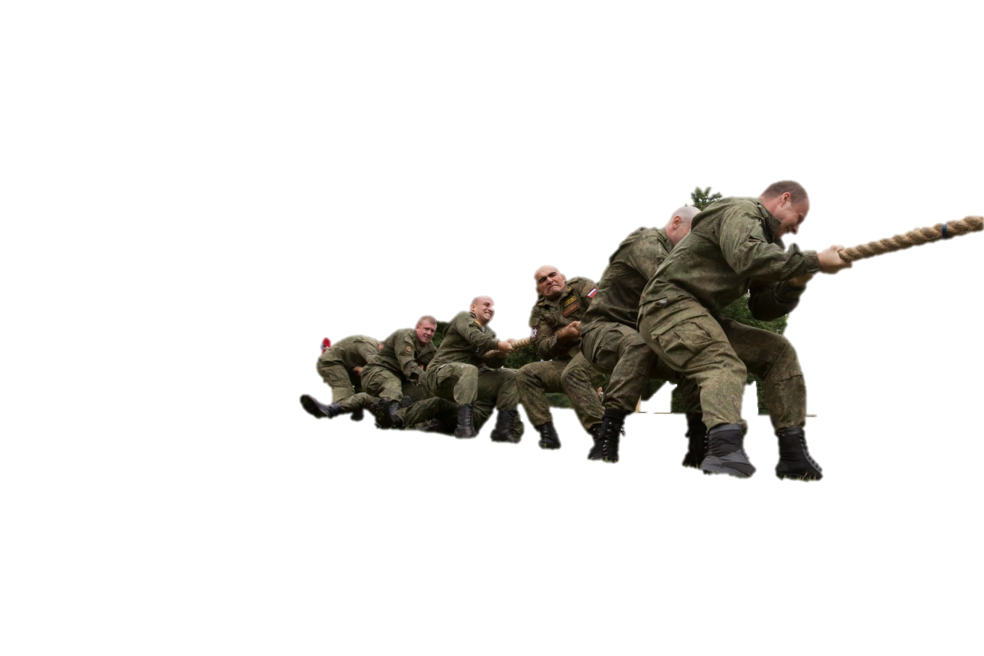
АРМИЯ РОССИИ
Вернем детям веру в светлое будущее!
МЫ ЖДЕМ ТЕБЯ!

Slide 6
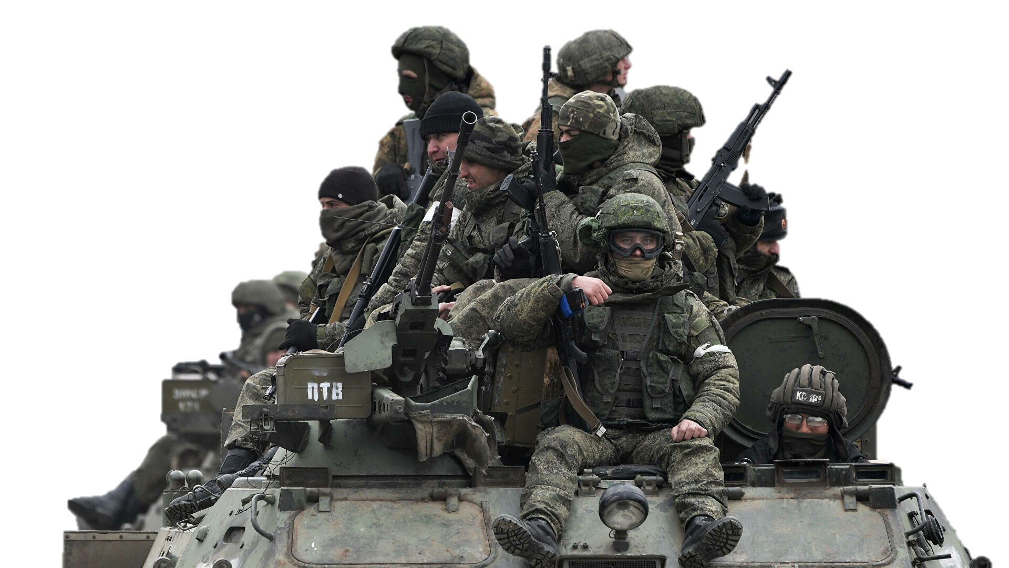
Наша страна
однажды уже побеждала нацизм
АРМИЯ РОССИИ
История – не учительница, а надзирательница:
она ничему не учит, но только наказывает
за незнание уроков
Мы ждем тебя!

Slide 7
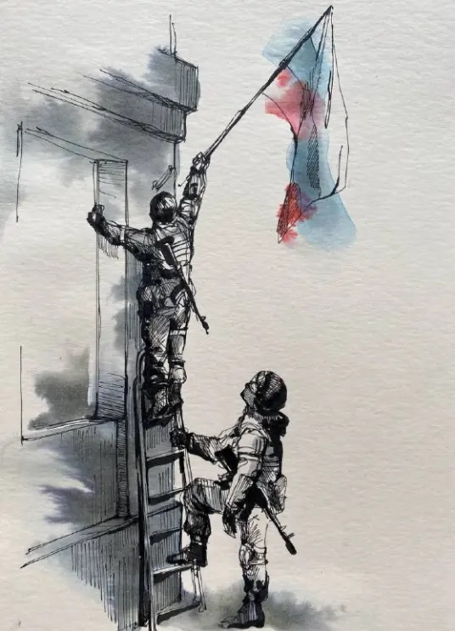
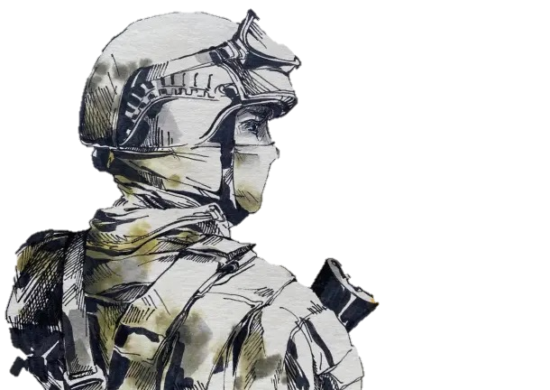
АРМИЯ РОССИИ
Внеси свой вклад
в борьбу с фашизмом
Мы ждем тебя!

